Slide 1
Ranking

Slide 2
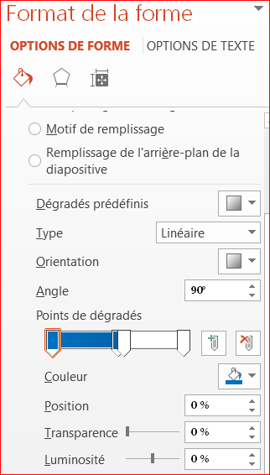
1) Insertion / Forme / Etoile 2) Dupliquer sans remplissage 3) Dupliquer avec remplissage dégradé

Slide 3
3,5 / 5

